Slide 1

相似的认知心理学模型：系统相似模型
关毅
哈尔滨工业大学计算机学院语言技术研究中心
2008年12月22日
Copyrights @ 2008 HIT
All Rights Reserved

Slide 2
什么是相似
相似是存在于概念实体（conceptual objects）或者感知实体（ perceptual objects ）之间的二元关系
相似度是认知主体对认知客体的相似程度的判定，是一种心理学量度
相似关系的普遍性
  “世上没有两片相同的树叶”-G. W. Leibniz
  任何两个事物都存在某种程度的相似
哈尔滨工业大学计算机学院语言技术研究中心
2008年12月22日
Copyrights @ 2008 HIT
All Rights Reserved

Slide 3
一个问题
心理学量度可以计算吗？
  可以
    计量心理学
    统计心理学
    认知心理学
    ……
与数学的融合是一门学科走向成熟的重要标志
  马克思：“一个学科成熟的标志，就是数学的介入。”
哈尔滨工业大学计算机学院语言技术研究中心
2008年12月22日
Copyrights @ 2008 HIT
All Rights Reserved

Slide 4
理论意义与实用价值
理论意义
  相似判断是许多认知过程的基础
    问题求解（ problem solving ）
    分类（ categorization ）
    记忆提取（ memory retrieval ）
    归纳推理（ inductive reasoning ）
    …
实用价值
  基于内容检索的关键
哈尔滨工业大学计算机学院语言技术研究中心
2008年12月22日
Copyrights @ 2008 HIT
All Rights Reserved

Slide 5
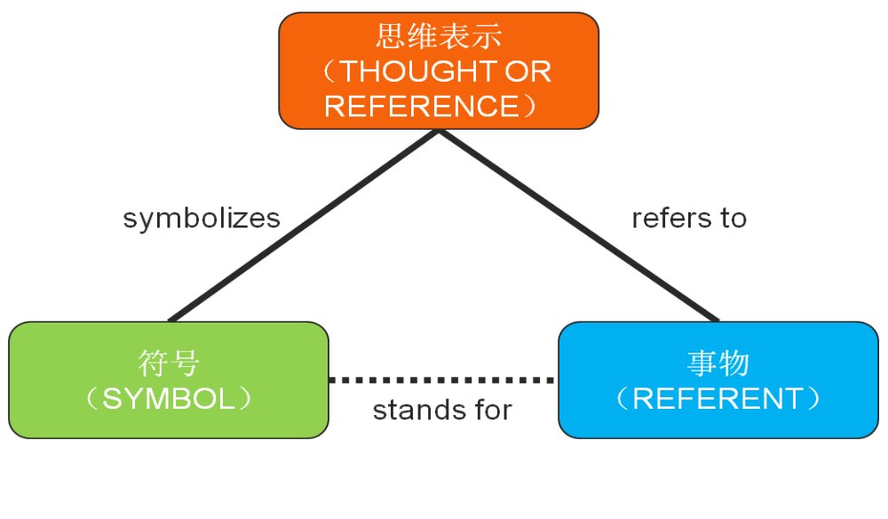
C.K.Ogden和I.A.Richards的语义三角学说
哈尔滨工业大学计算机学院语言技术研究中心
2008年12月22日
Copyrights @ 2008 HIT
All Rights Reserved

Slide 6
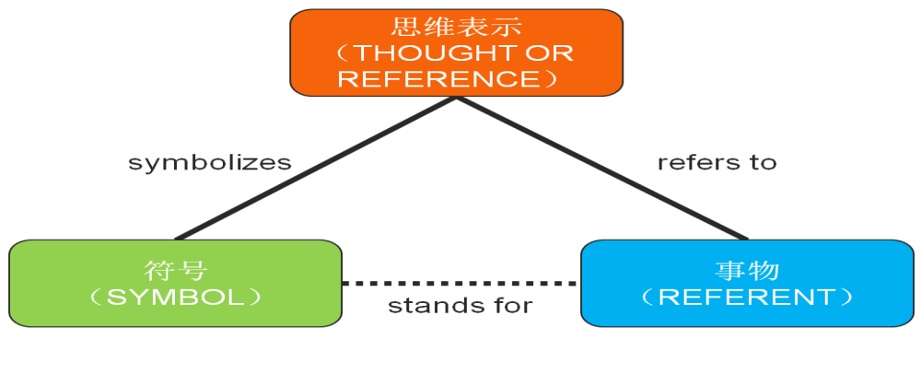
相似的分类
分类1：按照相似性判定对象来划分
  概念相似
  感知相似
概念相似
感知相似
哈尔滨工业大学计算机学院语言技术研究中心
2008年12月22日
Copyrights @ 2008 HIT
All Rights Reserved

Slide 7
相似的分类（续）
Dedre Gentner的分类：根据是否进行关系结构的映射与对象属性的匹配
  Literal similarity
  Analogy
  Abstraction
  Metaphor
  Anomaly
  Mere appearance
哈尔滨工业大学计算机学院语言技术研究中心
2008年12月22日
Copyrights @ 2008 HIT
All Rights Reserved

Slide 8
相似的分类（续）
L. B. Smith的分类
  Global similarity
  Dimensional similarity
我们采用“Systematic similarity”这个术语
  基于Dedre Gentner的结构映射理论
  强调待比较事物的系统结构
哈尔滨工业大学计算机学院语言技术研究中心
2008年12月22日
Copyrights @ 2008 HIT
All Rights Reserved

Slide 9
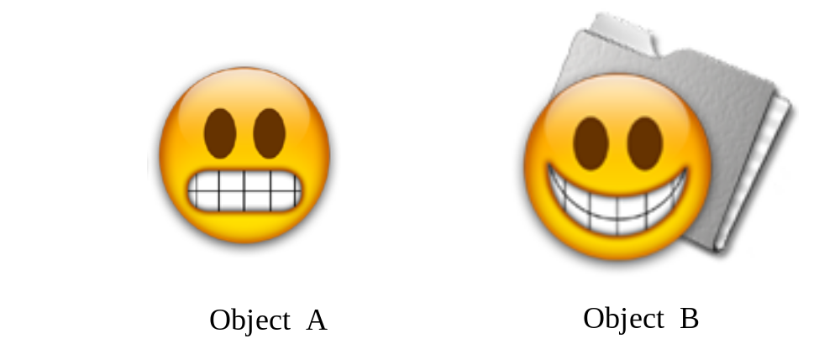
什么是Systematic Similarity
Overall literal similarity
Global similarity
哈尔滨工业大学计算机学院语言技术研究中心
2008年12月22日
Copyrights @ 2008 HIT
All Rights Reserved

Slide 10



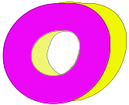
回到语义三角
象！
A1(A11,A12,A13)
B1(B11,B12,B13)
哈尔滨工业大学计算机学院语言技术研究中心
2008年12月22日
Copyrights @ 2008 HIT
All Rights Reserved

Slide 11
思维表示
语言符号及感知客体在头脑中是否存在一种通用的思维表示？
  存在：高阶谓词论元结构
  理论基础：
  Jim Hurford “The Neural Basis of Predicate-Argument Structure”, in Behavioral and Brain Sciences, 26(3):261-283
哈尔滨工业大学计算机学院语言技术研究中心
2008年12月22日
Copyrights @ 2008 HIT
All Rights Reserved

Slide 12
The Neural Basis of Predicate-Argument Structure
现代自然语言结构中的基本要素源于原始的前于语言的思维表示
  这种思维表示是独立于语言的谓词论元结构
  嵌套的一阶谓词论元结构（高阶谓词论元结构）与自然语言结构系统地相关
哈尔滨工业大学计算机学院语言技术研究中心
2008年12月22日
Copyrights @ 2008 HIT
All Rights Reserved

Slide 13
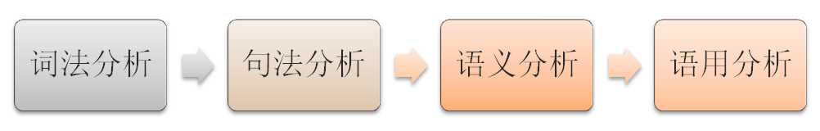
高阶谓词论元结构作为语言符号及感知客体在头脑中的通用思维表示的证据
语言学
  经验主义语言学
  认知语言学
    Generalization Commitment
      在语言的各个方面上存在着一般性的结构原理
    Cognitive Commitment
      语言反映了一般的认知原理（而非特定于语言的认知原理）
语句
哈尔滨工业大学计算机学院语言技术研究中心
2008年12月22日
Copyrights @ 2008 HIT
All Rights Reserved

Slide 14
高阶谓词论元结构作为语言符号及感知客体在头脑中的通用思维表示的证据 （续）
认知科学
  以视觉为媒介的感知过程包含两条分离的神经传导路径
    背侧流（Dorsal stream）：方位流（ ‘where’ stream ）
    腹侧流（Ventral stream） ：内容流（‘what’ stream）
  高阶谓词论元结构能够描述人们对认知对象的位置、特征与结构的关注
哈尔滨工业大学计算机学院语言技术研究中心
2008年12月22日
Copyrights @ 2008 HIT
All Rights Reserved

Slide 15
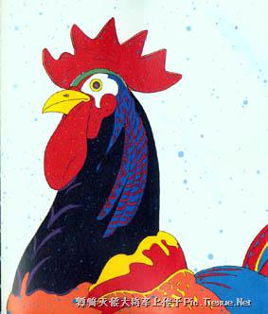
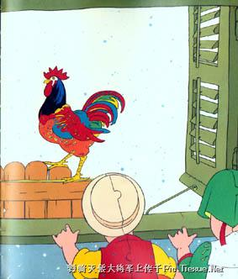
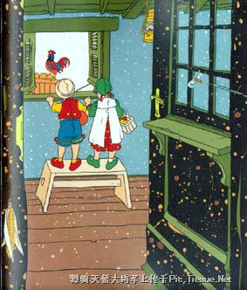
高阶谓词论元结构的表达能力
图像的情形
语言的情形
  以统一的结构表达语言各个层面上的组合关系
哈尔滨工业大学计算机学院语言技术研究中心
2008年12月22日
Copyrights @ 2008 HIT
All Rights Reserved

Slide 16
高阶谓词论元结构
对象（ Object ）
  源对象（ source object ）
  目标对象（ target object ）
对象的分类
  属性（ attribute ）
  个体（ entity ）
  关系（ relation）
哈尔滨工业大学计算机学院语言技术研究中心
2008年12月22日
Copyrights @ 2008 HIT
All Rights Reserved

Slide 17
属性
在基于视觉认知过程的相似判断中：
  属性不能独立于关系（结构）而存在
  人们在进行相似判断时，结构匹配优先于属性匹配
  属性是连续系统（不再进一步进行结构划分的系统）的对象
用小写字母单词表示
  例如“red”，“fast”
哈尔滨工业大学计算机学院语言技术研究中心
2008年12月22日
Copyrights @ 2008 HIT
All Rights Reserved

Slide 18
个体
离散系统（可进一步进行结构划分的系统）的最基本对象
用大写字母组成的单词附带一系列属性构成
  ENTITY_NAME(attribute1, attribute2, . . . , attribute n)
  例如：APPLE(red, big, sweet)
哈尔滨工业大学计算机学院语言技术研究中心
2008年12月22日
Copyrights @ 2008 HIT
All Rights Reserved

Slide 19
关系
连接一系列个体或关系构成高序结构
用大写字母组成的单词附带一系列关系或个体构成
  RELATION_NAME(RELATION 1|ENTITY 1, RELATION 2|ENTITY 2, . . . ,RELATION n|ENTITY n)
  例如： GIVE(I,APPLE(red, big, sweet), YOU)
哈尔滨工业大学计算机学院语言技术研究中心
2008年12月22日
Copyrights @ 2008 HIT
All Rights Reserved

Slide 20

举例
图像的情形
SMILEY(FACE(circular, orange),EYES(LEFT_EYE(elliptic, brown), RIGHT_EYE(elliptic,brown)), MOUTH(LIP(curved, brown), TEETH(TOOTH1(white), . . ., TOOTH12(white))))
哈尔滨工业大学计算机学院语言技术研究中心
2008年12月22日
Copyrights @ 2008 HIT
All Rights Reserved

Slide 21
举例（续）
语言的情形
  他吃了我给他的红苹果
  (HE，EAT，THEAPPLE(IGIVEHIM(I,GIVE,HIM),APPLE(red))
哈尔滨工业大学计算机学院语言技术研究中心
2008年12月22日
Copyrights @ 2008 HIT
All Rights Reserved

Slide 22
相似的心理学模型
几何模型（ Geometric model ）
特征对比模型（ Feature contrast model ）
基于对齐的模型（Alignment based model）
基于转换的模型（ Transformational model ）
哈尔滨工业大学计算机学院语言技术研究中心
2008年12月22日
Copyrights @ 2008 HIT
All Rights Reserved

Slide 23
相似的心理学模型-几何模型
模型概貌
  对象被表示为多维特征空间中的一个点
  相似度与点与点的距离成反比关系
点评
  特征之间相互独立
  对象并非特征包（bag of features）
  心理学实验证明相似度非量度
哈尔滨工业大学计算机学院语言技术研究中心
2008年12月22日
Copyrights @ 2008 HIT
All Rights Reserved

Slide 24
相似的心理学模型-特征对比模型
模型概貌
  对象被表示为特征的集合
  相似度计算公式
点评
  符合心理学实验关于相似度非量度的论断
  对象并非特征的集合
哈尔滨工业大学计算机学院语言技术研究中心
2008年12月22日
Copyrights @ 2008 HIT
All Rights Reserved

Slide 25
相似的心理学模型-基于对齐的模型
模型概貌
  结构匹配优先于特征匹配
  无解析式（本人研究将给出解析式）
点评
  符合心理学实验关于相似的一切论断
  需给出对象的结构表示
  基于树结构的相似度量是目前特定领域相似度研究热点
哈尔滨工业大学计算机学院语言技术研究中心
2008年12月22日
Copyrights @ 2008 HIT
All Rights Reserved

Slide 26
相似的心理学模型-基于转换的模型
模型概貌
  对象被表示为Kolmogorov复杂度
  相似度反比于一个0-1串转换为另一个0-1串的操作次数
点评
  什么是Kolmogorov复杂度（Kolmogorov complexity）
  通用性不佳
  心理学实验表明与基于对齐的模型不符
哈尔滨工业大学计算机学院语言技术研究中心
2008年12月22日
Copyrights @ 2008 HIT
All Rights Reserved

Slide 27
相似度量的理论基础-结构映射原理
Gentner, D. “Structure mapping: A theoretical framework for analogy”. Cognitive Science, 7, 155-170. 1983.
Dedre Gentner, Arthur B . Markman, “Similarity is like analogy: Structural alignment in comparison”. In C. Cacciari (Ed.), Similarity in language, thought and perception (pp. 111-147). Brussels: BREPOLS.
哈尔滨工业大学计算机学院语言技术研究中心
2008年12月22日
Copyrights @ 2008 HIT
All Rights Reserved

Slide 28
结构映射原理（续）
认知心理学家Dedre Gentner发现，人们在进行事物间的类比（analogy）时，要对被比较的事物进行结构对齐。进而发现，人们在进行事物间相似性比较中也存在这种结构对齐的过程。
哈尔滨工业大学计算机学院语言技术研究中心
2008年12月22日
Copyrights @ 2008 HIT
All Rights Reserved

Slide 29
结构映射原理（续）
Gentner 的结构映射理论认为，在相似判断过程中进行的两个结构表示之间的匹配必须是结构一致的，也就是说，必须符合一一映射及连通性限制。其中，一一映射是指在一种表示法中，一个物体最多映射为另一种表示法中的一个物体；而连通性限制是指如果两个物体表示之间存在匹配的话，它们的子结构也一定是匹配的。
哈尔滨工业大学计算机学院语言技术研究中心
2008年12月22日
Copyrights @ 2008 HIT
All Rights Reserved

Slide 30
结构映射原理（续）
结构映射理论的核心是系统原则，人们在比较事物时总是倾向于比较含有更高一级的关系，而不是去映射独立的事物
注意：这样的匹配过程都是在事物在人脑中的映像（高阶谓词论元结构）中进行的
哈尔滨工业大学计算机学院语言技术研究中心
2008年12月22日
Copyrights @ 2008 HIT
All Rights Reserved

Slide 31

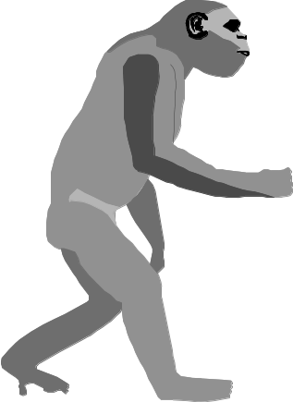
结构映射原理
哈尔滨工业大学计算机学院语言技术研究中心
2008年12月22日
Copyrights @ 2008 HIT
All Rights Reserved

Slide 32


结构映射原理（续）
哈尔滨工业大学计算机学院语言技术研究中心
2008年12月22日
Copyrights @ 2008 HIT
All Rights Reserved

Slide 33
结构映射原理（续）
语言的情形
  我送他一个红苹果
  我给他一个绿苹果
DELIVER(I,DELIVER,HIM,ONEAPPLE(ONE,APPLE(red)))
    GIVE(I,GIVE,HIM,ONEAPPLE(ONE,APPLE(green)))
哈尔滨工业大学计算机学院语言技术研究中心
2008年12月22日
Copyrights @ 2008 HIT
All Rights Reserved

Slide 34
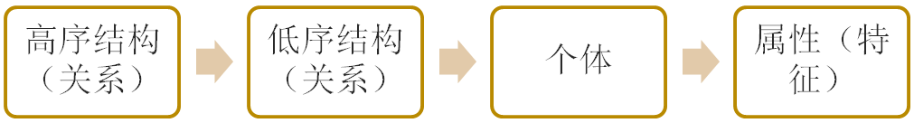
相似的匹配过程
结构映射
  一一映射
  高序结构优先
结构匹配优先于特征匹配
在相似性判断的匹配过程是沿着如下路径进行的：
哈尔滨工业大学计算机学院语言技术研究中心
2008年12月22日
Copyrights @ 2008 HIT
All Rights Reserved

Slide 35
相似的评价过程
Structure Mapping Engine (SME)
（B. Falkenhainer, K. D. Forbus, and D. Gentner, “The structure-mapping engine: Algorithm and examples,” Artif. Intell., vol. 41, no. 1, pp. 1–63, Nov. 1990. ）
  类比认知过程的计算机模拟
  待比较事物被表示为谓词论元结构
  自底向上地进行匹配和评价
  基于权重来量化结构匹配及评价的结果
哈尔滨工业大学计算机学院语言技术研究中心
2008年12月22日
Copyrights @ 2008 HIT
All Rights Reserved

Slide 36
综合
对相似心理学模型的扬弃
  几何模型-〉Dimensional similarity
  特征对比模型-〉 Dimensional similarity
  基于对齐的模型 √
  基于转换的模型-〉？
专注于Systematic Similarity的研究
采用高阶谓词论元结构表示待比较事物
提出基于对齐的模型的解析式
哈尔滨工业大学计算机学院语言技术研究中心
2008年12月22日
Copyrights @ 2008 HIT
All Rights Reserved

Slide 37
系统相似度量的前提1：系统相似度量前提
系统相似度量前提
  待比较事物的相似度随着它们相似子结构的增加而增加，随着它们相异子结构的增加而减少
系统相似度量前提是对特征对比模型前提的修正
  similarity increases with the measure the common features and decreases with the measure of the distinctive feature（TVERSKY假设）
哈尔滨工业大学计算机学院语言技术研究中心
2008年12月22日
Copyrights @ 2008 HIT
All Rights Reserved

Slide 38
系统相似度量的前提1：系统相似度量前提（续）
引入结构对齐
  如果属性是连续系统的对象，那么TVERSKY假设是系统相似度量前提在连续系统情形的特殊形式
哈尔滨工业大学计算机学院语言技术研究中心
2008年12月22日
Copyrights @ 2008 HIT
All Rights Reserved

Slide 39
系统相似度量的前提1：系统相似度量前提的证据
结构映射理论（ structure mapping theory ）
“structural differences in the form of distinctive global properties decrease the similarity of a pair of items”
  （Dedre Gentner, Arthur B . Markman, “Similarity is like analogy: Structural alignment in comparison”. In C. Cacciari (Ed.), Similarity in language, thought and perception (pp. 111-147). Brussels: BREPOLS.）
哈尔滨工业大学计算机学院语言技术研究中心
2008年12月22日
Copyrights @ 2008 HIT
All Rights Reserved

Slide 40
系统相似度量的前提2：值域前提
对于对象A和对象B，当且仅当A和B是完全相同的，换句话说，A是B的复制或者B是A的复制，它们的相似度为1，否则，它们的相似度取值在[0，1)
哈尔滨工业大学计算机学院语言技术研究中心
2008年12月22日
Copyrights @ 2008 HIT
All Rights Reserved

Slide 41
基于结构映射原理的系统相似度估算过程
确认待比较对象（ Access ）：将两个待比较对象从背景中提取出来
映射与推理（ Mapping and inference ）：对两个待比较对象实施结构映射过程
评价（ Evaluation and use ）：估算相似度值
哈尔滨工业大学计算机学院语言技术研究中心
2008年12月22日
Copyrights @ 2008 HIT
All Rights Reserved

Slide 42
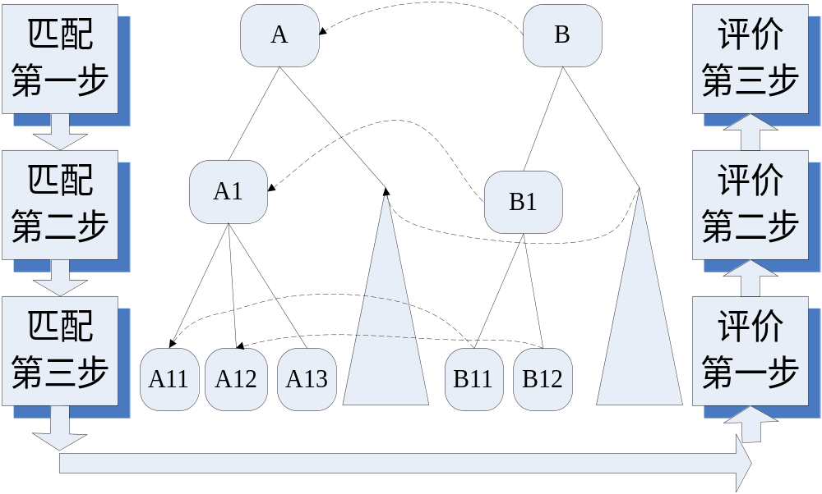
基于结构映射原理的系统相似度计算过程（续）
哈尔滨工业大学计算机学院语言技术研究中心
2008年12月22日
Copyrights @ 2008 HIT
All Rights Reserved

Slide 43
系统相似度计算的主要因素
个体相似度（ Entity Similarity Degree ）
匹配对象对及其相似度（MOPs（ Matching objects pair ） and associated similarity degree）
对象的权重（ Weight of objects ）
待比较对象的系统结构（ Systematic structure ）
哈尔滨工业大学计算机学院语言技术研究中心
2008年12月22日
Copyrights @ 2008 HIT
All Rights Reserved

Slide 44

系统相似度计算的主要因素－个体相似度
个体是最基本的对象的结构要素
个体相似度是系统相似度度量的最基本因素
取值在［０，１］
标记为
只能通过比较属性的相同和相异来估算
哈尔滨工业大学计算机学院语言技术研究中心
2008年12月22日
Copyrights @ 2008 HIT
All Rights Reserved

Slide 45
系统相似度计算的主要因素－个体相似度（续）
语言的情形
  词的语义相似度
图像的情形
FACE(circular, orange)
LEFT_EYE(elliptic, brown)
RIGHT_EYE(elliptic, brown)
MOUTH(LIP(curved, brown)
TOOTH(white)
哈尔滨工业大学计算机学院语言技术研究中心
2008年12月22日
Copyrights @ 2008 HIT
All Rights Reserved

Slide 46

系统相似度计算的主要因素－匹配对象对及其相似度
当对对象A和对象B进行相似度计算时，子对象Ai必须同时满足如下两个条件才与子对象Bj构成匹配对象对
  必须满足关系所约定的语义角色限制和序限制
  它们的相似度必须大于某个阈值
哈尔滨工业大学计算机学院语言技术研究中心
2008年12月22日
Copyrights @ 2008 HIT
All Rights Reserved

Slide 47
系统相似度计算的主要因素－对象的权重
相似度估算过程中对象重要性的量度
个体的权重是它的属性的某个函数
关系的权重是它的子关系的某个线性（？）组合
事物在头脑中的映像（高阶谓词论元结构）中的与客观对象相联系的主观性部分
经常用统计量度的组合来量化（例如tf.idf）
哈尔滨工业大学计算机学院语言技术研究中心
2008年12月22日
Copyrights @ 2008 HIT
All Rights Reserved

Slide 48
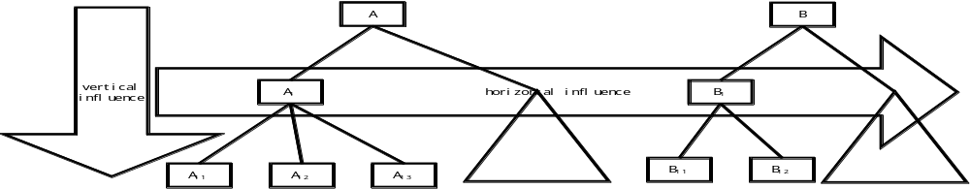
系统相似度计算的主要因素－系统结构
待比较对象全部属性、个体和关系的统称
高阶谓词论元结构
系统结构对相似度计算的垂直影响和水平影响
哈尔滨工业大学计算机学院语言技术研究中心
2008年12月22日
Copyrights @ 2008 HIT
All Rights Reserved

Slide 49
系统相似度计算的主要因素－其他因素？
其他因素可以归入主要因素
  例如对象的语义类别可以归入系统结构与权重
哈尔滨工业大学计算机学院语言技术研究中心
2008年12月22日
Copyrights @ 2008 HIT
All Rights Reserved

Slide 50


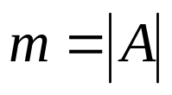


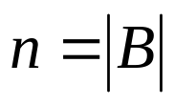










系统相似度计算形式
给定对象 ，令
给定对象 ，令
， ， 当且仅当
令 为对象 和 间的匹配对象对，对应相似度为
的权重为
与对象 ， 。 ， 为要素，它们由子要素构成（不可进一步划分的要素称为元素）。令 表示要素 的权重；令 表示要素 的权重， 假定系统间相似元有 个， 记为 ，不失一般性，设其分别为 ，其相似度分别为 ，系统相似度为 ，那么，系统相似模型使用公式(2-1)递归地计算两个系统的系统相似度：
哈尔滨工业大学计算机学院语言技术研究中心
2008年12月22日
Copyrights @ 2008 HIT
All Rights Reserved

Slide 51
系统相似度计算形式
系统相似度量前提
  待比较事物的相似度随着它们相似子结构的增加而增加，随着它们相异子结构的增加而减少
转换为如下五个单调性约束：
随匹配对象对的子结构权重增加而增加
随非匹配子结构权重增加而减少
随匹配对象对相似度增加而增加
随匹配对象对个数增加而增加
随非匹配对象个数增加而减少
哈尔滨工业大学计算机学院语言技术研究中心
2008年12月22日
Copyrights @ 2008 HIT
All Rights Reserved

Slide 52




系统相似模型
给定对象 ，令
给定对象 ，令
， ， 当且仅当
令 为对象 和 间的匹配对象对，不失一般性，假设为 对应相似度为
的权重为 ，的权重为
与对象 ， 。 ， 为要素，它们由子要素构成（不可进一步划分的要素称为元素）。令 表示要素 的权重；令 表示要素 的权重， 假定系统间相似元有 个， 记为 ，不失一般性，设其分别为 ，其相似度分别为 ，系统相似度为 ，那么，系统相似模型使用公式(2-1)递归地计算两个系统的系统相似度：
哈尔滨工业大学计算机学院语言技术研究中心
2008年12月22日
Copyrights @ 2008 HIT
All Rights Reserved

Slide 53
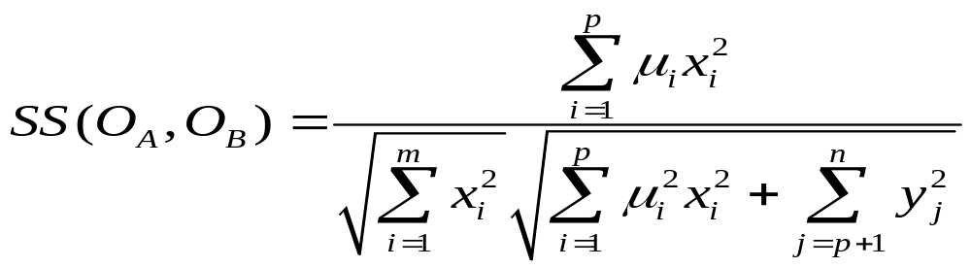
系统相似模型（续）
系统相似函数
哈尔滨工业大学计算机学院语言技术研究中心
2008年12月22日
Copyrights @ 2008 HIT
All Rights Reserved

Slide 54
系统相似函数的直观解释
设O_{A}和O_{B}是两个谓词论元结构
O_{A} | A₁ | A₂ | A₃ | A₄ | A₅
O_{B} | B₁ | B₂ | B₃ | B₄ | B₅
设它们之间的匹配对象对为<A_{1,}B₁> <A_{2,}B₂>
构造O_{A}向量（x₁, x₂, 0, 0, 0, x₃, x₄, x₅）
构造O_{B}向量（μ₁.x₁, μ_{2.}x₂, y₃, y₄, y₅, 0, 0, 0）
计算O_{A}向量与O_{B}向量的cosine值
哈尔滨工业大学计算机学院语言技术研究中心
2008年12月22日
Copyrights @ 2008 HIT
All Rights Reserved

Slide 55
系统相似函数的代数特征
满足5个单调性约束，μ₀的理论值为0.5
满足值域前提[0，1]
非量度
  不满足可交换性
  不满足三角不等式
哈尔滨工业大学计算机学院语言技术研究中心
2008年12月22日
Copyrights @ 2008 HIT
All Rights Reserved

Slide 56

系统相似度计算算法
Systematic similarity computation algorithm SystematicSimilarity(A, B)
Input:
1. Semantic representation of object A
2. Semantic representation of object B
Output: systematic similarity degree
begin
1if A or B is entity
2 If both A and B are entities
3 return EntitySimilarity(A,B);
4 else if A is entity and B is not entity
5 return EntityObjectSimilarity(A,B);
6 else if A is not entity and B is entity
7 return ObjectEntitySimilarity(A,B);
8else
9 begin
  10 Initialize weights and entities similarities of A and B;
11 foreach i<=number of sub-objects in object A
    12 foreach j<=number of sub-objects in object B
    13 Constructing systematic similarity matrix:
    similarity_matrix[i][j]←SystematicSimilarity(the ith sub-object of A, the jth sub-object of B);
14 end_foreach
15 end_foreach
16 foreach i<=number of sub-objects in object A
    17 Finding the structural mapping sub-object in object B to construct the MOP with regard of similarity_matrix and relation
      18 Updating the matched vector of system A;
    19 Updating the matched vector of system B;
20 end_foreach
21 if number of sub-objects in object A ==1 and
  number of sub-objects in object B ==1
  return ;
      22 constructing unmatched vector of system A;
      23 constructing unmatched vector of system B;
  24 computing systematic similarity using formula (2);
25 return systematic similarity degree;
26 end
end
μ₁
哈尔滨工业大学计算机学院语言技术研究中心
2008年12月22日
Copyrights @ 2008 HIT
All Rights Reserved

Slide 57
算法描述
哈尔滨工业大学计算机学院语言技术研究中心
2008年12月22日
Copyrights @ 2008 HIT
All Rights Reserved

Slide 58
算法特点
对象表示为高阶谓词论元结构
本质上是对人们进行相似性判断过程的模拟
严格遵循人们在进行相似评价过程中的全部认知过程和认知规律，用简单的系统相似函数和递归机制将结构映射过程贯穿到低
满足已知关于相似的一切心理学实验和结论
哈尔滨工业大学计算机学院语言技术研究中心
2008年12月22日
Copyrights @ 2008 HIT
All Rights Reserved

Slide 59
实验
简单用户问句匹配实验
面向旅游领域的问答系统实验
TREC QA TRACK 2005
TREC QA TRACK 2006
理论模型
哈尔滨工业大学计算机学院语言技术研究中心
2008年12月22日
Copyrights @ 2008 HIT
All Rights Reserved

Slide 60
理论意义
肯定了高阶谓词论元结构作为语言符号及感知客体在头脑中的思维表示的地位
肯定了结构主义语言学及认知语言学对语言结构体系的认识
肯定了认知语言学中对认知原理与语言之间的关系的认识
肯定了应用语言学中语言多层次加工处理的技术路线
哈尔滨工业大学计算机学院语言技术研究中心
2008年12月22日
Copyrights @ 2008 HIT
All Rights Reserved

Slide 61
理论意义（续）
语言学与认知心理学之间的桥梁
开辟了通向内容世界的（唯一？）道路
哈尔滨工业大学计算机学院语言技术研究中心
2008年12月22日
Copyrights @ 2008 HIT
All Rights Reserved

Slide 62
应用意义
提出一种具有认知科学原理的通用相似模型
是在信息检索中广为应用的向量空间模型的基础性理论模型
为达成语言信息的深层次理解，应把重点放在语言信息的结构分析处理上，而非基于浅层分析的实用化方法
图像内容检索应专注于图像的语义结构分析
哈尔滨工业大学计算机学院语言技术研究中心
2008年12月22日
Copyrights @ 2008 HIT
All Rights Reserved

Slide 63
下一步工作
如果结构映射是通向内容世界的门户的话…
  对于丰富多彩的语义关系，能否全部纳入结构映射的框架之下？
  逻辑关系？
  隐喻？
  ……
哈尔滨工业大学计算机学院语言技术研究中心
2008年12月22日
Copyrights @ 2008 HIT
All Rights Reserved

Slide 64

下一步工作（续）
可否跨越句法分析阶段，由词法分析直接进入语义分析？
如果英语这样做很困难，汉语可以吗？ （中国盒子模型？ ）
哈尔滨工业大学计算机学院语言技术研究中心
2008年12月22日
Copyrights @ 2008 HIT
All Rights Reserved

Slide 65
下一步工作（续）
如果直接构建难以获得很高的精度，可否更多地借助学习机制？
在信息检索中，用户输入查询，系统返回相关链接的序列，用户点击他认为最相关的链接，如果此时启动学习过程…
面向语句间语义相似度计算基于词主体自治学习的强化学习机制研究
哈尔滨工业大学计算机学院语言技术研究中心
2008年12月22日
Copyrights @ 2008 HIT
All Rights Reserved

